Slide 1


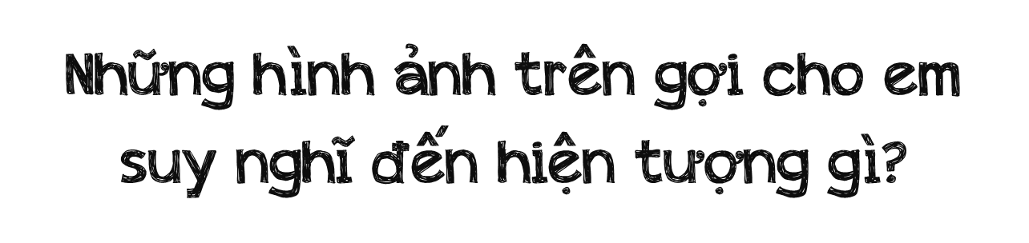


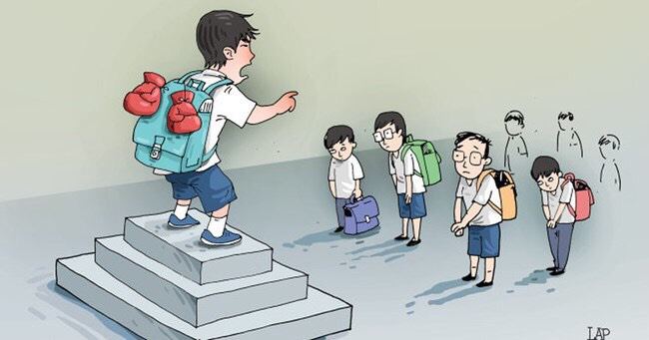
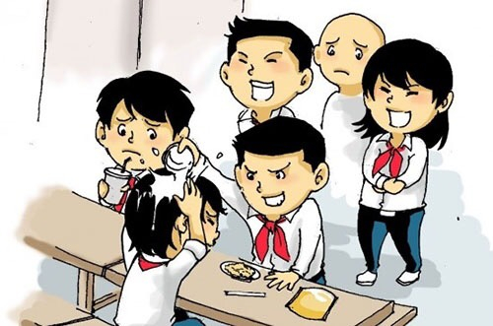
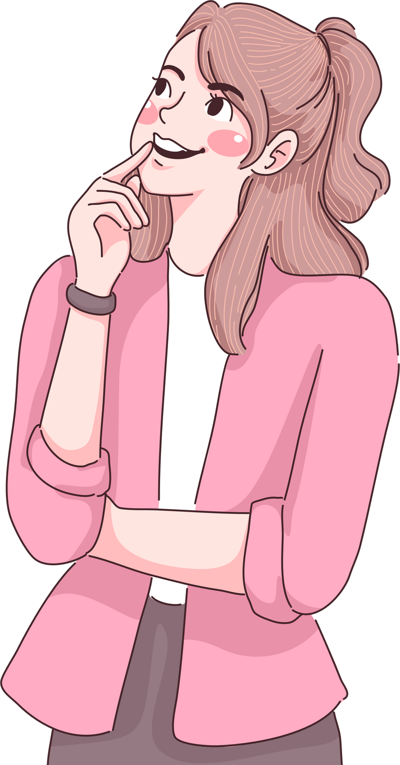
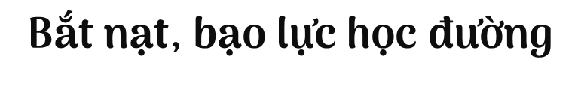

Slide 2


TIẾT 8:
Nguyễn Thế Hoàng Linh
Notes:
Giáo án của Thảo Nguyên (0979818956)

Slide 3






Notes:
Giáo án của Thảo Nguyên 0979818956

Slide 4



1. Đọc – chú thích
a. Đọc
- Gv mời 2 bạn đọc to trước lớp
- Giọng đọc: trôi chảy, biết nhấn mạnh, thể hiện cảm xúc, không thêm từ, bớt từ
Notes:
Giáo án của Thảo Nguyên 0979818956

Slide 5

Những bạn nào nhút nhát
Thì là giống thỏ non
Trông đáng yêu đấy chứ
Sao không yêu, lại còn…?
Đừng bắt nạt người lớn
Đừng bắt nạt trẻ con
Đừng bắt nạt nước khác
Trên khắp trái đất tròn
Đừng bắt nạt mèo, chó
Đừng bắt nạt cái cây
Đừng bắt nạt ai cả
Vì bắt nạt dễ lây
Bạn nào bắt nạt bạn
Cứ đưa bài thơ này
Bảo nếu cần bắt nạt
Thì đến gặp tớ ngay
Cứ đến bắt nạt tớ
Bị bắt nạt quen rồi
Vẫn không thích bắt nạt
Vì bắt nạt rất hôi!
Bắt nạt là xấu lắm
Đừng bắt nạt, bạn ơi
Bất cứ ai trên đời
Đều không cần bắt nạt
Tại sao không học hát
Nhảy híp-hóp (2) cho hay?
Thời gian trong một ngày
Đâu để dành bắt nạt
Sao không ăn mù tạt(3)
Đối diện thử thách đi?
Thử kẻ yếu làm gì
Sao không trêu mù tạt?
Notes:
Giáo án của Thảo Nguyên (0979818956)

Slide 6

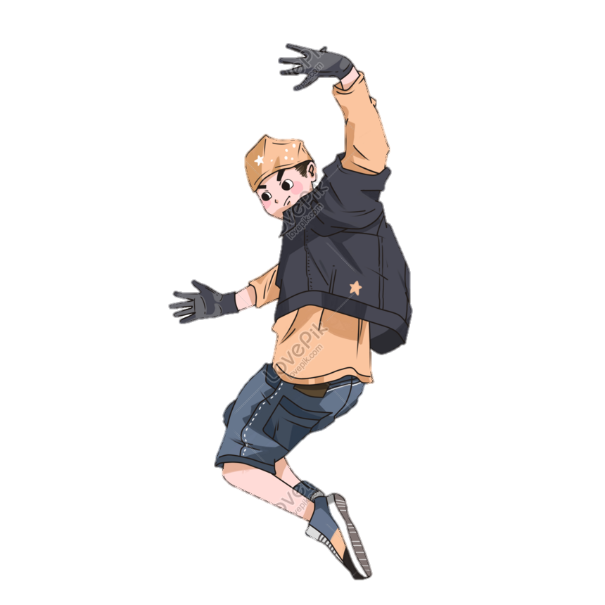

1. Đọc – chú thích
b. Chú thích
- Híp- hóp: một điệu nhảy hiện đại, linh hoạt, tự do, được giới trẻ yêu thích.
- Mù tạt: gia vị được chế biến từ hạt của cây họ cải, có vị cay nồng
Notes:
Giáo án của Thảo Nguyên 0979818956

Slide 7
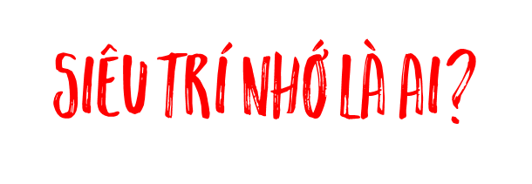
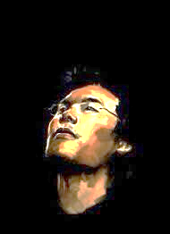
2. Tìm hiểu chung
a. Tác giả
- Nguyễn Thế Hoàng Linh sinh năm 1982 tại Hà Nội.
- Anh sáng tác thơ từ năm 12 tuổi
- Thơ Nguyễn Thế Hoàng Linh viết cho trẻ em rất hồn nhiên, ngộ nghĩnh, trong trẻo, tươi vui.
- Một số tập thơ tiêu biểu: Mật thư, Bé tập tô, Ra vườn nhặt nắng…
Notes:
Giáo án của Thảo Nguyên 0979818956

Slide 8




2. Tìm hiểu chung
b. Tác phẩm
- Xuất xứ: In trong tập thơ: Ra vườn nhặt nắng, sáng tác năm 2017
- Thể thơ: 5 chữ
- Chủ đề: Hiện tượng bắt nạt
- Nhân vật trữ tình: Tác giả xưng “tớ”
- Phương thức biểu đạt chính: Biểu cảm.
Notes:
Giáo án của Thảo Nguyên 0979818956

Slide 9

2. Tìm hiểu chung
b. Tác phẩm
+ Phần 1 (khổ 1)
→ Nêu vấn đề.
+ Phần 2 (khổ 2,3,4)
Những việc nên làm thay vì bắt nạt
+ Phần 3 (khổ 5,6)
Phủ định mạnh mẽ việc bắt nạt
+ Phần 4 (khổ 7,8)
→ Lời nhắn nhủ của tác giả
Notes:
Giáo án của Thảo Nguyên 0979818956

Slide 10

Notes:
Giáo án của Thảo Nguyên 0979818956

Slide 11

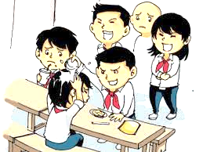
a. Nêu vấn đề
- Nêu vấn đề trực tiếp cùng thái độ của tác giả:
“Bắt nạt là xấu lắm.”
- Nêu ý kiến, lời khuyên:
+ “Đừng bắt nạt, bạn ơi” - Dấu phẩy ngăn cách, tách đối tượng, nhấn mạnh lời kêu gọi.
+ Bất cứ ai đều không cần bắt nạt.
Notes:
Giáo án của Thảo Nguyên 0979818956

Slide 12
b. Hướng dẫn làm những việc tốt thay vì bắt nạt
- Nêu những việc làm tốt:
+ Học hát, nhảy híp-hóp.
+ Thử mù tạt, đối mặt thử thách.
-> Nhấn mạnh việc không nên dành thời gian bắt nạt, chèn kép kẻ yếu, tốn thời gian, hèn nhát.
- Đứng về phe kẻ yếu:
+ Nhút nhát giống thỏ con, đáng yêu.
+ Sao không yêu, lại còn...?
Notes:
Giáo án của Thảo Nguyên 0979818956

Slide 13


c. Phủ định việc bắt nạt
“Đừng bắt nạt”
+ Người lớn
+ Trẻ con
+ Người khác
+ Mèo, chó
+ Cái cây
+ Ai cả
Xuất hiện 7 lần
➔ Điệp ngữ, điệp cấu trúc
=> Khuyên nhủ, nhắc nhở mọi người không nên bắt nạt bất kì ai cả bởi nó có thể “bị lây” - ảnh hưởng xấu tới xã hội và những người xung quanh
Notes:
Giáo án của Thảo Nguyên 0979818956

Slide 14
d. Lời nhắn nhủ của tác giả
Lời thách thức nhẹ nhàng:
“ Bảo nếu cần bắt nạt
Thì đến gặp tớ ngay”
Khẳng định chắc chắn : “ Vì bắt nạt rất hôi”
“Hôi”-> Ẩn dụ chuyển đổi cảm giác
Ý nghĩa: Thể hiện sự xấu xa, tiêu cực của việc bắt nạt.
- Không nên bắt nạt bất cứ ai
- Hãy sống chan hòa, đoàn kết, yêu thương
Notes:
Giáo án của Thảo Nguyên 0979818956

Slide 15
2. Nghệ thuật
- Cách nói, hỏi hồn nhiên: Tại sao không...; sao không...; đấy chứ...
- Chi tiết ngộ nghĩnh, thú vị: nhảy Hip-hop, mù tạt,…
- Từ ngữ: bắt nạt dễ lây, bắt nạt rất hôi
→ Giọng điệu tươi vui, hồn nhiên, nhí nhảnh
BPTT:
+ Ẩn dụ: “mù tạt” – khó khăn thử thách
+ So sánh: “bạn nhút nhát” – “giống thỏ con”
+ Điệp từ, điệp cấu trúc: “Bắt nạt”, “Đừng bắt nạt”,…
-> Câu văn câu thơ thêm sinh động, dễ hình dung
Notes:
Giáo án của Thảo Nguyên 0979818956

Slide 16

Notes:
Giáo án của Thảo Nguyên 0979818956

Slide 17


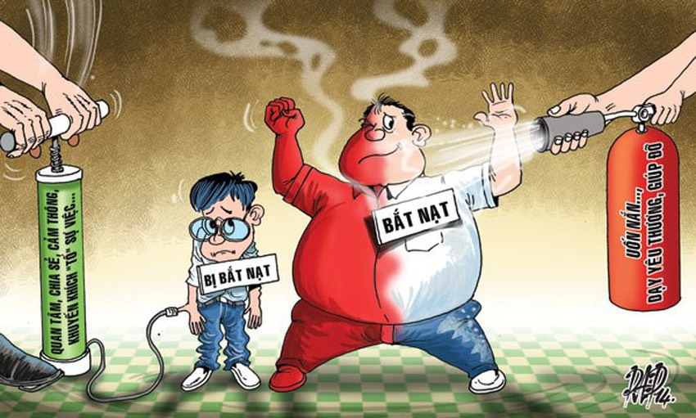
- Thể thơ 5 chữ
- Hình ảnh thơ ngộ nghĩnh.
- Giọng thơ hài hước, dí dỏm, tâm tình, gần gũi, tạo không khí thân thiện, khiến người nghe dễ tiếp nhận, thể hiện cách nhìn bao dung.
Notes:
Giáo án của Thảo Nguyên (0979818956)

Slide 18

- Bài thơ nói về hiện tượng bắt nạt là thói quen xấu xí, đáng chê. Từ đó giúp mọi người có thái độ đúng đắn trước hiện tượng bắt nạt, góp phần xây dựng môi trường học đường lành mạnh, an toàn, hạnh phúc.
- Tâm hồn thơ trong sáng, cách nhìn thân thiện, bao dung của nhà thơ.
Notes:
Giáo án của Thảo Nguyên (0979818956)

Slide 19
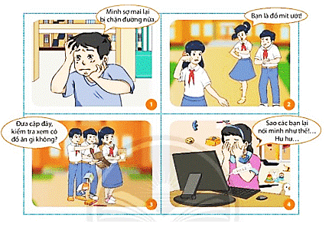
Bắt nạt học đường
Mình sợ mai lại bị chặn đường nữa.
Bạn là đồ mít ướt.
Đưa cặp đây kiểm tra xem có đồ gì ăn không nào?
Sao các bạn lại nói mình như thế nhỉ?
Chia sẻ cảm xúc của em (khi là người bắt nạt và khi là người bị bắt nạt).
Notes:
Giáo án của Thảo Nguyên 0979818956

Slide 20

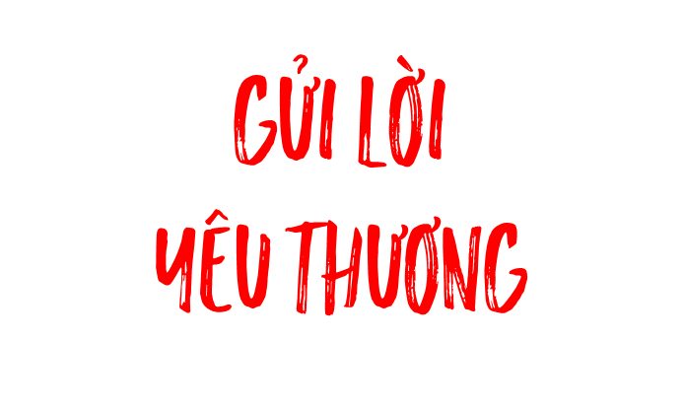
Mỗi em sẽ nhận 1 mẩu giấy và viết những lời yêu thương/ xin lỗi đến một người bạn của mình.
Notes:
Giáo án của Thảo Nguyên 0979818956

Slide 21



DORAEMON CÂU CÁ

Slide 22








GIỎI QUÁ
Bắt đầu!
TIẾC QUÁ
HẾT GIỜ
Đâu không phải là hoạt động mà tác giả gợi ý thay vì bắt nạt?
Chơi bóng
B. Học nhạc

Slide 23


GIỎI QUÁ
Bắt đầu!
TIẾC QUÁ
HẾT GIỜ
Theo tác giả, những bạn nhút nhát được miêu tả giống con gì?
Thỏ non
B. Cừu non

Slide 24


GIỎI QUÁ
Bắt đầu!
TIẾC QUÁ
HẾT GIỜ
Tác giả đã liên hệ với ai khi nhắc đến việc «bắt nạt»?
Bạn của mình
B. Chính «tôi»

Slide 25


GIỎI QUÁ
Bắt đầu!
TIẾC QUÁ
HẾT GIỜ
Trong bài, cụm từ «bắt nạt» xuất hiện bao nhiêu lần?
16 lần
B. 17 lần

Slide 26

GIỎI QUÁ
Bắt đầu!
TIẾC QUÁ
HẾT GIỜ
Bài thơ «bắt nạt» được viết theo thể thơ gì?
5 chữ
B. 7 chữ

Slide 27

GIỎI QUÁ
Bắt đầu!
TIẾC QUÁ
HẾT GIỜ
«Đừng bắt nạt, bạn ơi» là câu thơ thể hiện lời khuyên của tác giả, đúng hay sai?
A. Sai
B. Đúng

Slide 28
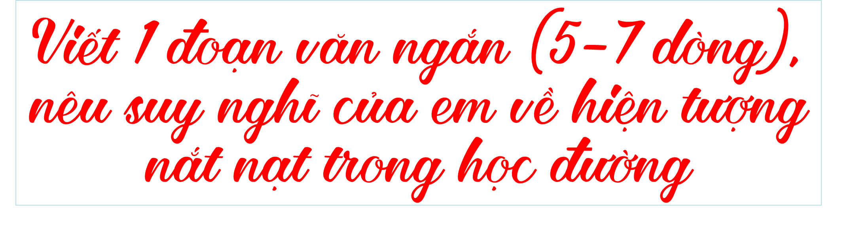
Notes:
Giáo án của Thảo Nguyên (0979818956)

